Slide 1
ILE Z PRZEDSIEBIORCY
MUSI MIEĆ DZISIAJ NAUKOWIEC

Slide 2
?

Slide 3
MODEL WSPÓŁPRACY
Z NAUK WCAMI

Slide 4
NAUKOWIEC
W POLSCE
PROF. DR HAB.
JAN GRANTOWICZ

Slide 5
#1
UMIEJETNOŚĆ
NAWIĄZYWANIA RELACJI

Slide 6
ZBUDUJ SIEĆ

Slide 7
#2
UMIEJETNOŚĆ
ZROZUMIENIA BIZNESU

Slide 8
ROZWIĄZANIE
PROBLEM
kanwa modelu biznesowego
analiza rynku (5 sił Portera)
zespół i jego kompetencje

Slide 9
#3
UMIEJETNOŚĆ
ZARZĄDZANIA LUDŹMI

Slide 10
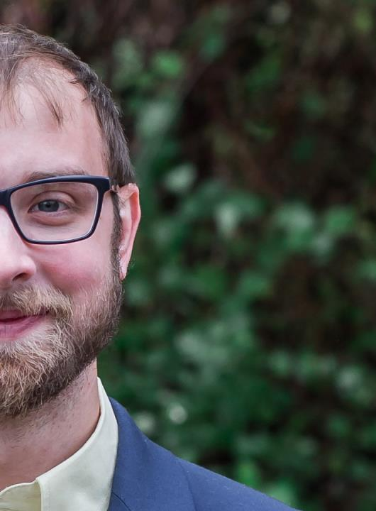
WOJCIECH GIŻOWSKI
DYREKTOR ZARZĄDZAJĄCY
wojtek.gizowski@breakbox.pl
+48 727 929 375
breakbox.pl

